Slide 1

--Ztalk
指导老师： 梁刚
班级： 07级软件2班
学生： 张伟
学号： 0743111229

Slide 2

选题背景
系统主要功能简介
系统设计和实现

Slide 3

来源于某实验室实际项目
原项目客户端搭载在手机上，服务端搭载在Linux服务器上。系统功能包括点对点聊天，群聊天，收发邮件，收发短信。
本项目将客户端移植到了Linux平台，去掉了短信功能。服务端基于网络开源项目Jabberd开发，遵循XMPP协议（详见RFC3920）。

Slide 4

注册(XEP-0077:带内注册)
登录(RFC3920/3921; XEP-0054:电子名片)
点对点聊天(RFC3920/3921; XEP-0085:聊天状态通知)
添加、删除好友(RFC3920/3921)
修改密码(RFC3920/3921)
注销账户(RFC3920/3921)
文件传输(XEP-0096: 文件传输；XEP-0065: SOCKS5字节流)
远程桌面(RFB协议)

Slide 5

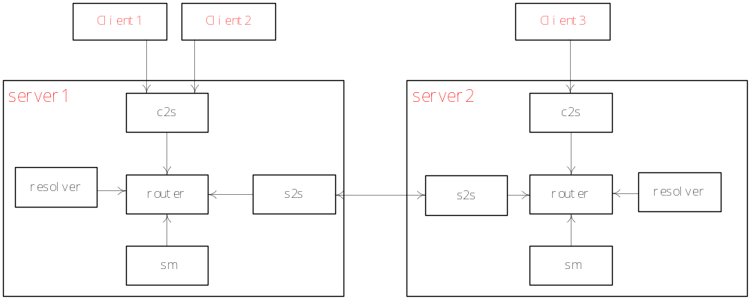
Router: 为数据包流向判断和中转。
Resolver: 解析域名，转化为可识别的IP地址。
Sm: session manager的简称，负责会话管理。
C2s: 负责接收客户的连接，登录判断，及回显聊天信息等。
S2s: 负责服务器与服务器的交互，处理不同服务器上的用户交流。

Slide 6

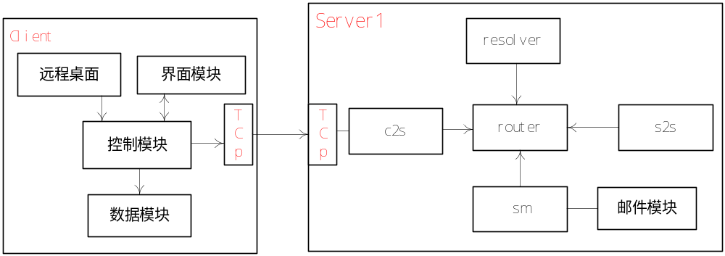

Slide 7

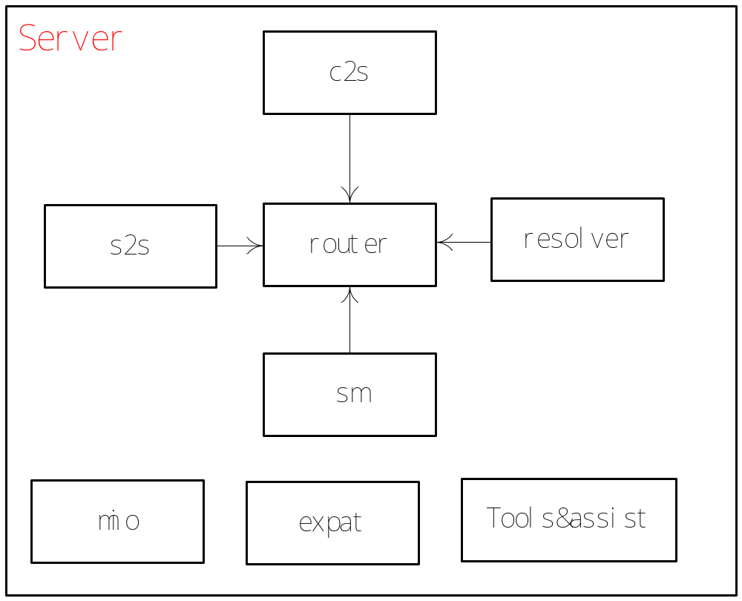
Mio：负责TCP连接管理。提供了poll和select两种多路复用方式
Expat：来自另一个项目，负责XML流的解析
Tools&assist：工具函数。

Slide 8

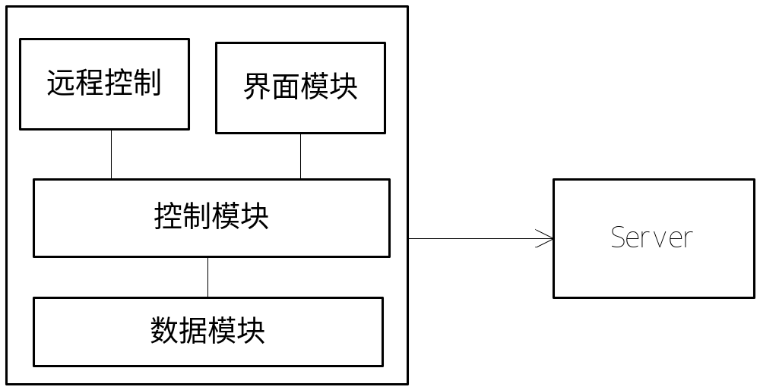
界面模块：Qt开发，C++语言
数据模块：将数据格式化成XML树的形式(QTreeWidget)。
控制模块：根据XML树生成状态值，根据状态值生成回复。
远程控制：使用Libvncserver编写VNC服务端，使用Libvncclient编写客户端，使用Xlib库控制X11窗口。

Slide 9
Thanks
演示

Slide 10

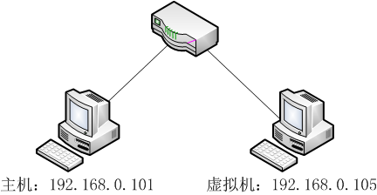
主机IP为192.168.0.101，服务端程序搭载在主机上。
虚拟机安装在主机上，通过桥接主机的网卡连接到路由器上，分配IP为192.168.0.105
主机与虚拟机通过路由器形成了一个局域网。

Slide 11

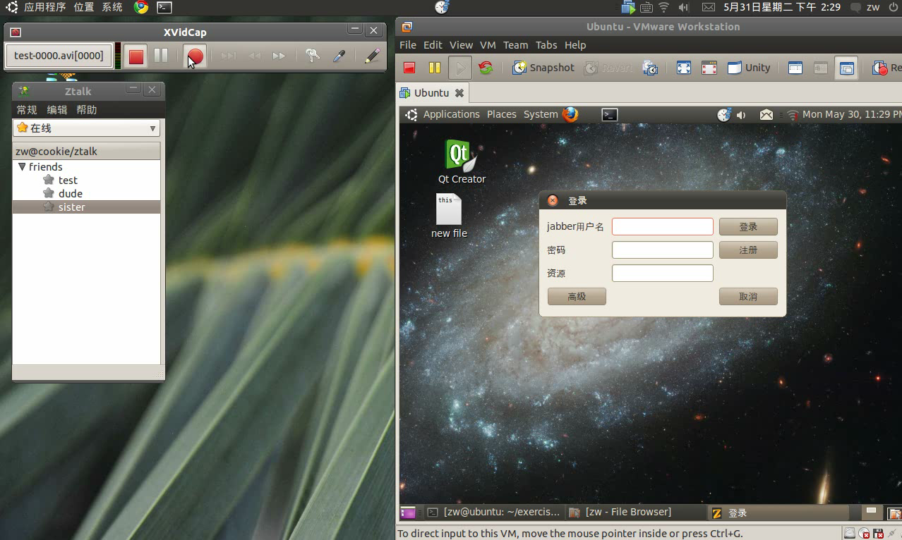

Slide 12
The end
Thank you！
Questions?

